Slide 1
Понашања на интернету
Аутор:
Вељко Стојановић

Slide 2
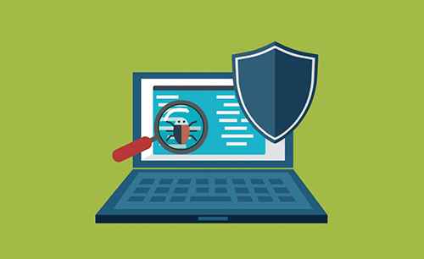

Шта треба скидати са интернета а шта не
Немојете скидати свакакве ствари са интернета. Све што скинете може да буде опасно по вас и ваш рачунар. Да се вашем рачунару не би ништа десило постоје антивируси.

Slide 3
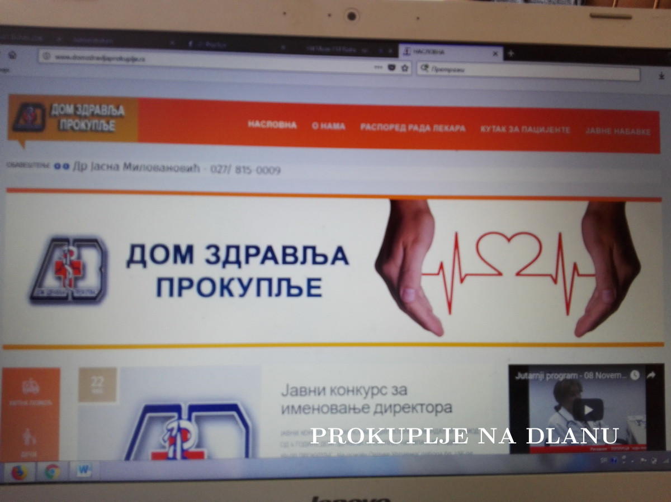
Лажни сајтови за здравЉе
У данашње време многи људи не иду код доктора већ посећују сајтове за здравље али ти сајтови могу да буду превара и да вам само погоршају здравље.
Овакви сајтови могу бити и лажни и прави.

Slide 4
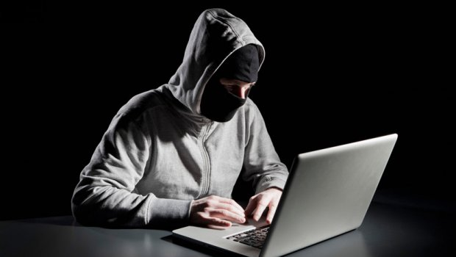
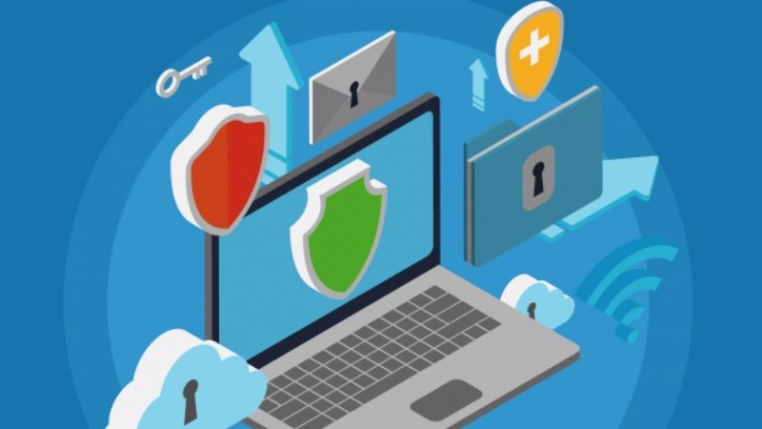
Никада не одајте локацију
Никада немојте одавати локацију на друштеним мрежама. Свако може да види шта сте ставили и да вам нађе локацију и да вас опљачка.

Slide 5


Не дозволите да вас зезају на друштвеним мрежама
УКОЛИКО ВАС НЕКО МАЛТРЕТИРА И ТО ПОСТАВЉА НА ДРУШТВЕНЕ МРЕЖЕ А ДА ВАС НИЈЕ ПИТАО ЗА ДОЗВОЛУ, ТОГ КОРИСНИКА МОЖЕТЕ ПРИЈАВИТИ НА САЈТ WWW.PAMETNOIBEZBEDNO.GOV.

Slide 6

ПАЗИТЕ ШТА ПОСТАВЉАТЕ
На друштвеним мрежама што мање постављајте слике вас где се види у позадини ваша локација где живите.

Slide 7
Не прихватајте захтеве
Уколико вам неко непознат пошаље захтев за пријатељство обавезно га одбијте јер свако данас може да се представи као ваш друг или другарица. Ако желите вашег пријатеља за контакта на друштвеној мрежи нека вам напише име његове друштвене мреже на неком папиру и ви га додајте за пријетеља.

Slide 8

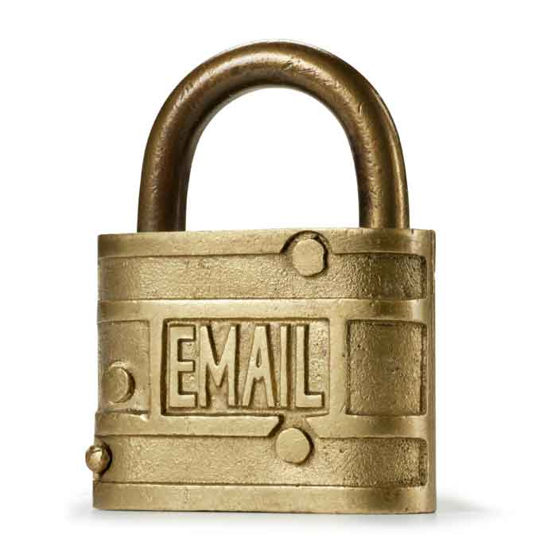
Како направити налог
Када правите email налог обавезно ставите неку тешку шифру. Да би сте направили ту шфру можете да ставите знак @ као слово а или број 1 као слово и. А такође можете стављати и велика и мала слова као и знакове интерпункције.

Slide 9
Уколико нисте разумели
Уколико вам нешто није било јасно у овој презентацији можете погледати ова два снимка.
https://www.youtube.com/watch?v=gJWmUF2MtSs
https://www.youtube.com/watch?v=VWzfyLCO_Gc

Slide 10
Хавала на пажњи
Надам се да вам се свидело.
Аутор: Вељко Стојановић

